Slide 1
li
Prepared by :
Cantonment Public School and College,Momenshahi.

Slide 2
স্বাগতম
Lesson 10-3

Slide 3
খনিজ লবণ ,ক্যালসিয়াম ও ফসফরাস

Slide 4
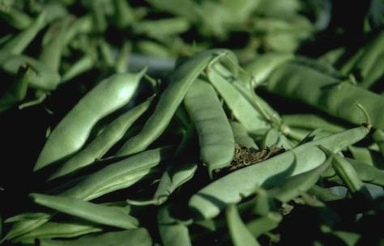
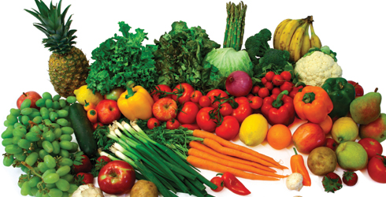
শিম
সবজি ও ফল

Slide 5
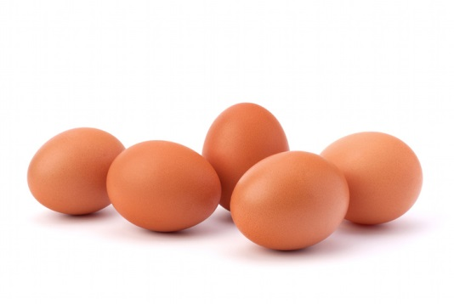
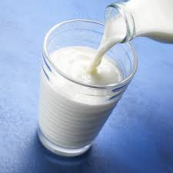
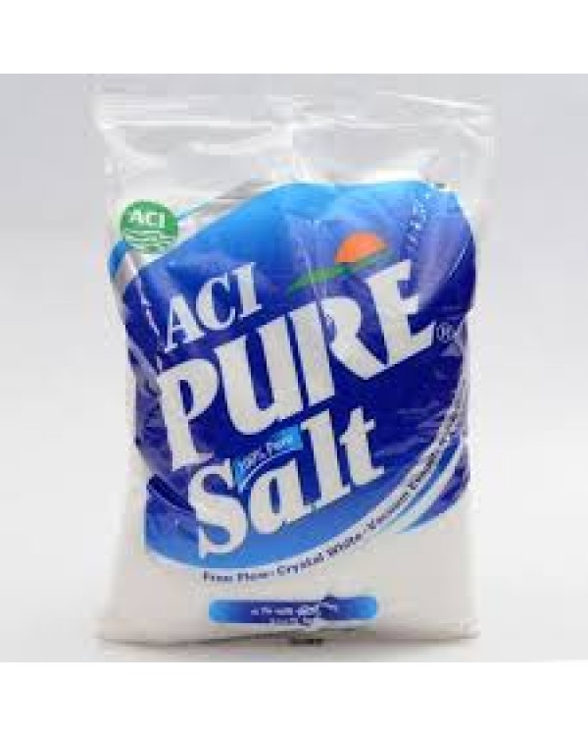
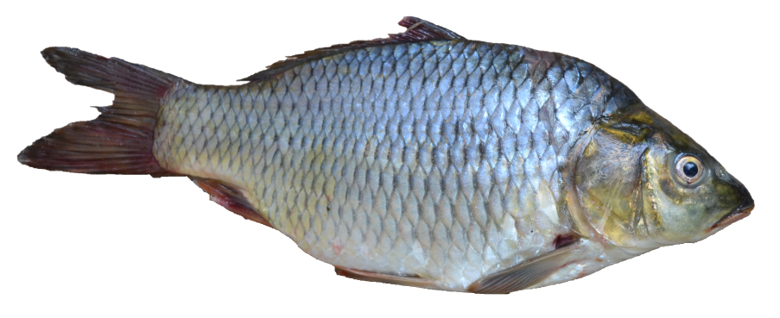
ডিম
দুধ
লবণ
মাছ

Slide 6
খনিজ লবণ
প্রধান খনিজ লবণ
লেশমৌল খনিজ লবণ

Slide 7
ক্যালসিয়াম ও ফসফরাসের অভাব
ক্যালসিয়ামের অভাবে হাড়ের পুষ্টি ব্যাহত হয়।
দাঁত হাড় গঠনে ক্যালসিয়ামের সাথে ফসফরাস কাজ করে।
ক্যালসিয়ামের অভাবে রিকেট রোগ হয়।

Slide 8
শিখনফল
এ পাঠ শেষে শিক্ষাথীরা...
খনিজ লবণ কত প্রকার কি কি বলতে পারব
ক্যালসিয়াম ও ফসফরাসে উৎসগুলো বলতে পারবে।
ক্যালসিয়ামের অভাব রোগের ব্যাখ্যা করতে পারবে।

Slide 9
দলীয় কাজ
মানব দেহে খনিজ লবণ, ক্যালসিয়াম ও ফসফরাসের প্রয়োজনীয়তা ব্যাখ্যা কর।

Slide 10
মূল্যায়ন
খনিজ লবণ কি।
ক্যালসিয়ামের অভাবে কি রোগ হয়।
ক্যালসিয়াম ও ফসফরাসের উৎসগুলো কি।
মানুষের খনিজ লবণের প্রয়োজনীয়তা ব্যাখ্যা কর।

Slide 11
বাড়ির কাজ
ক্যালসিয়ামের অভাবে আমাদের দেহে কি ধরনের অভাজনিত লক্ষণ দেখা দেয় উল্লেখ্য কর।

Slide 12
ধন্যবাদ

